Slide 1

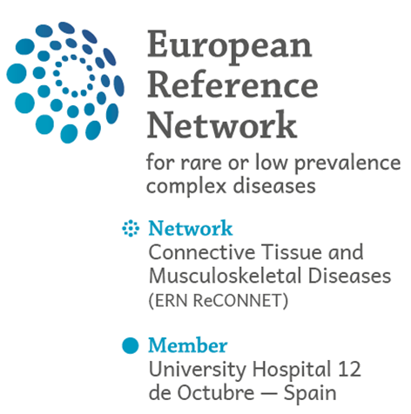







Antifibróticos en esclerosis sistémica y otras enfermedades fibrosantes
Patricia E Carreira
Servicio de Reumatología, Hospital Universitario 12 de Octubre
Notes:
<número>

Slide 2
Conflicto de intereses
  Asesorías y conferencias: Actelion, Lilly, VivaCell, Emerald Health Pharmaceuticals, Gesynta Pharma, Boehringer Ingelheim, Abbie, Sanofi Genzyme, Mitsubishi Tanabe
  Ensayos clínicos: Inventiva, BMS, Roche, Bayer, Merck Sorono, Boehringer Ingelheim, Iltoo, Corbus, Emerald Health Pharmaceuticals, Galapagos, Idorsia, Mitsubishi Tanabe, Certa, Prometheus, Pfizer, Alexion, Horizon, Argenx, Genentech
Se comentan indicaciones/dosis/pautas fuera
de las aprobadas en Ficha Técnica AEMPS
XI Seminario de la AADEA, Córdoba 16-06-2023

Slide 3
agenda
  Fisiopatología (muy breve) de la fibrosis
  Antifibróticos con evidencia en la esclerosis sistémica y otras enfermedades reumáticas: NINTEDANIB y PIRFENIDONA
  Evidencias con otros fármacos (antifibróticos?)
  Fármacos para el futuro
  Conclusiones
XI Seminario de la AADEA, Córdoba 16-06-2023

Slide 4
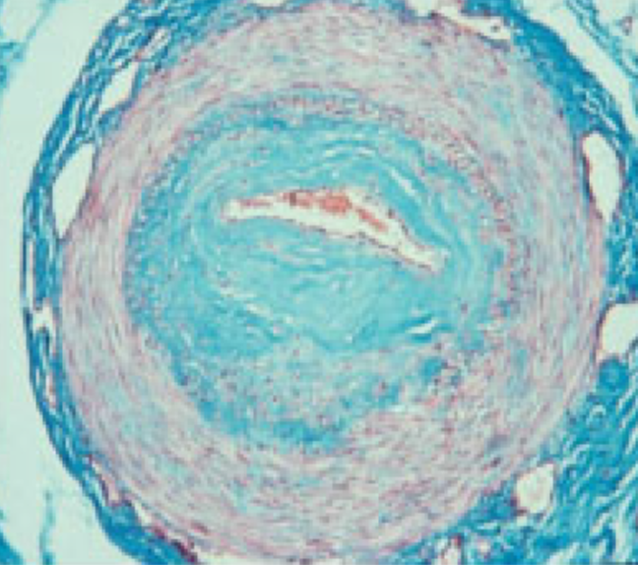
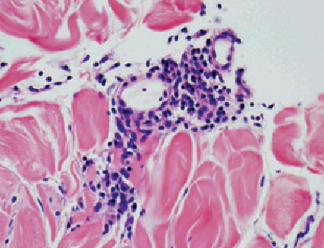
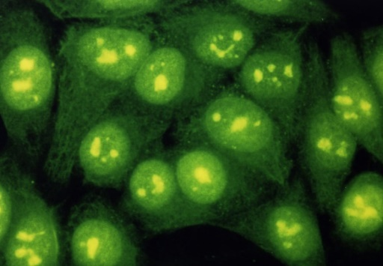
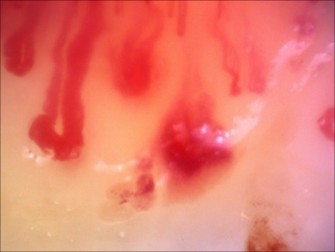
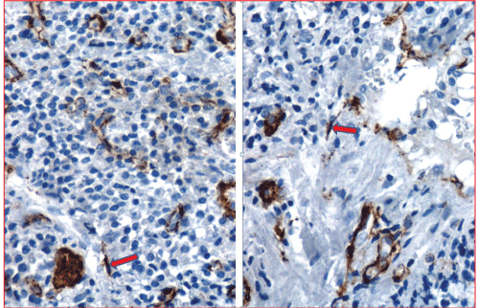
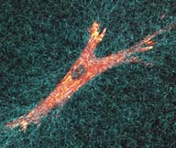
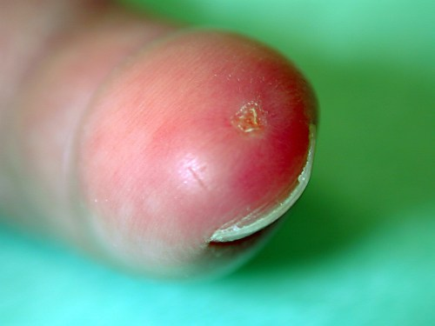
Fisiopatología de la esclerosis sistémica
vasculopatía
inmunidad
fibrosis
XI Seminario de la AADEA, Córdoba 16-06-2023

Slide 5
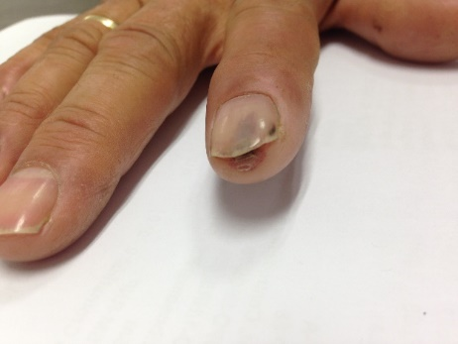
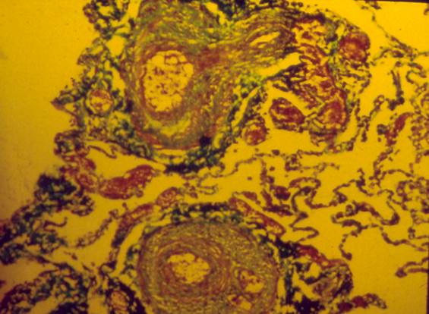
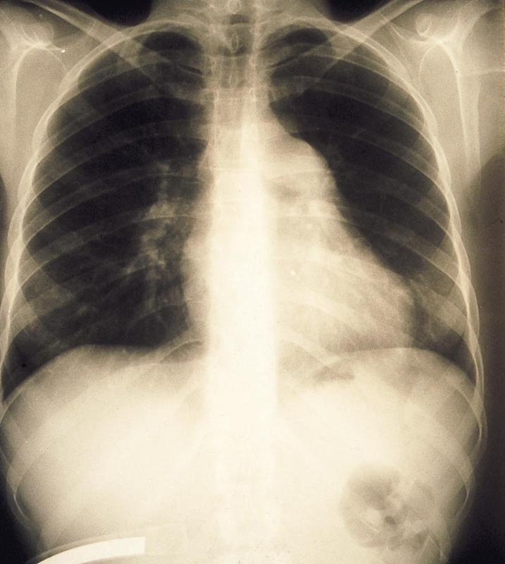
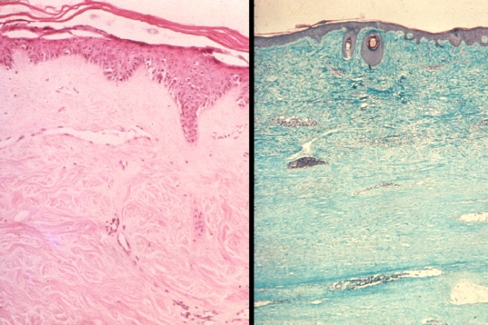
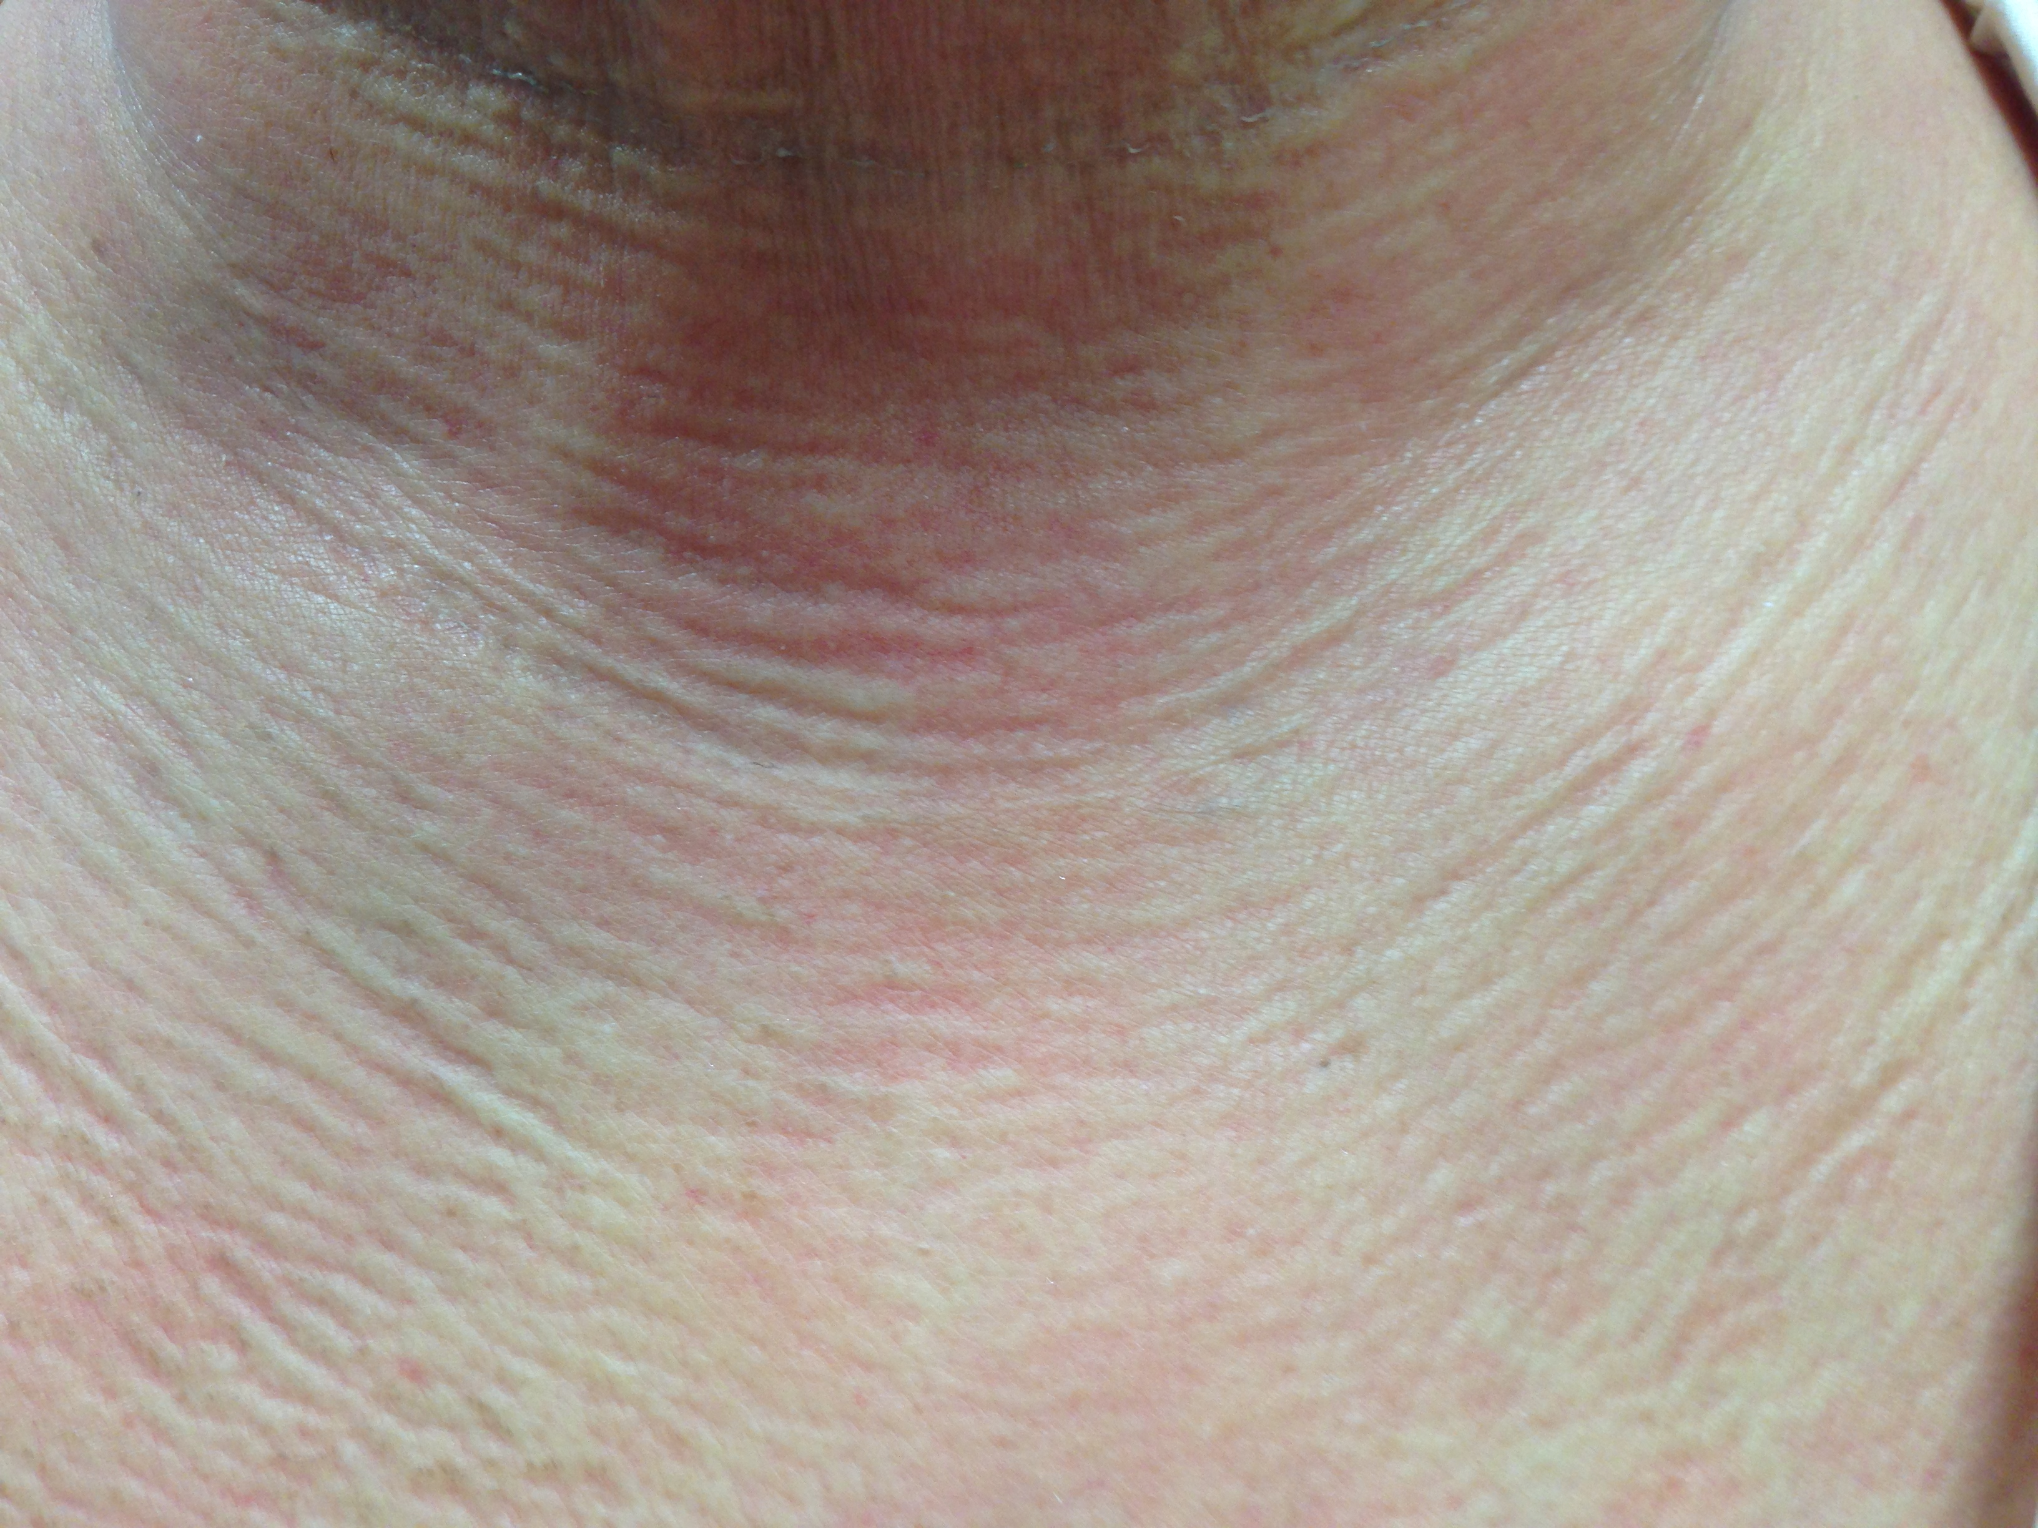
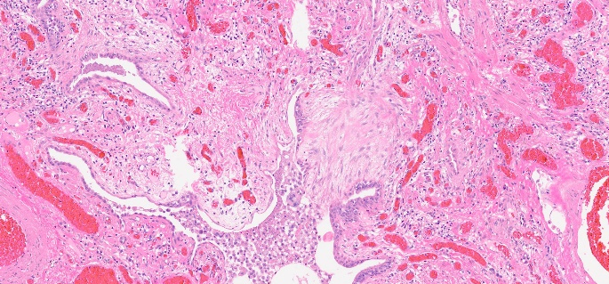
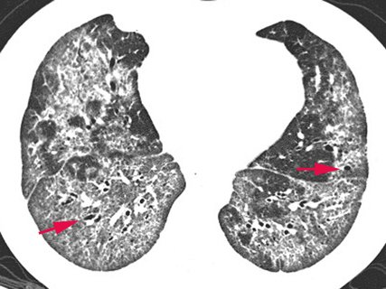
XI Seminario de la AADEA, Córdoba 16-06-2023

Slide 6
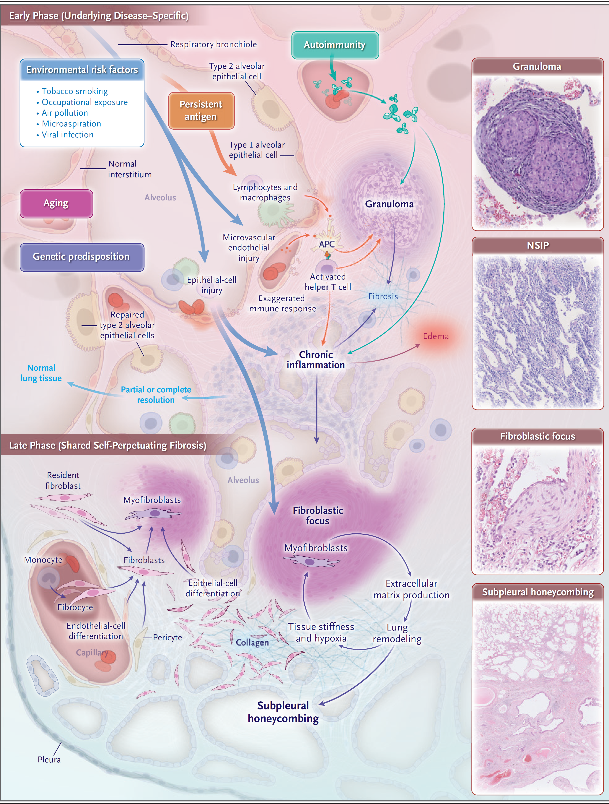
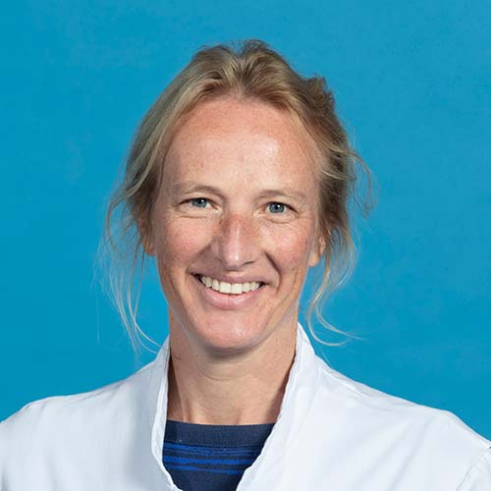
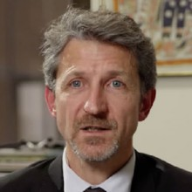
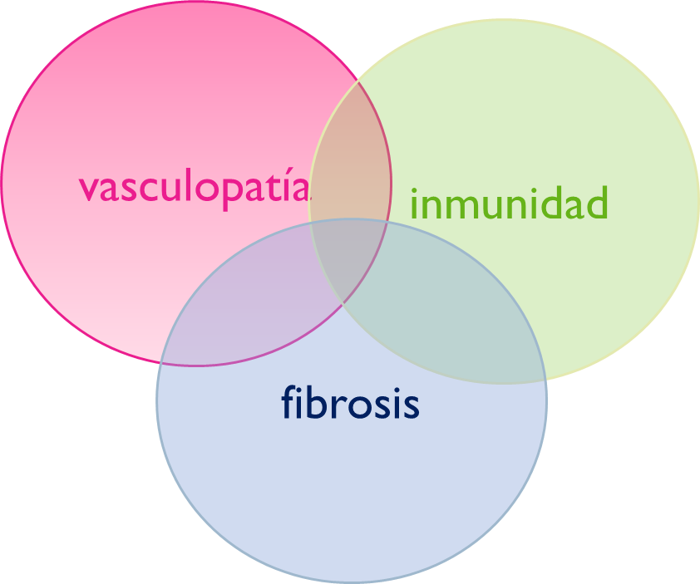
1
2
XI Seminario de la AADEA, Córdoba 16-06-2023

Slide 7
Treat to target
XI Seminario de la AADEA, Córdoba 16-06-2023

Slide 8
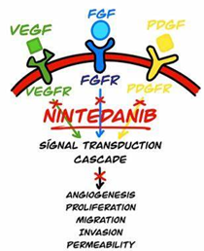
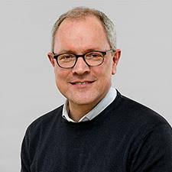
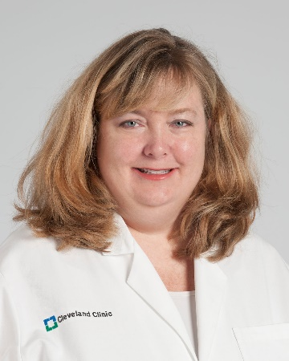
Estudio SENSCIS
XI Seminario de la AADEA, Córdoba 16-06-2023

Slide 9
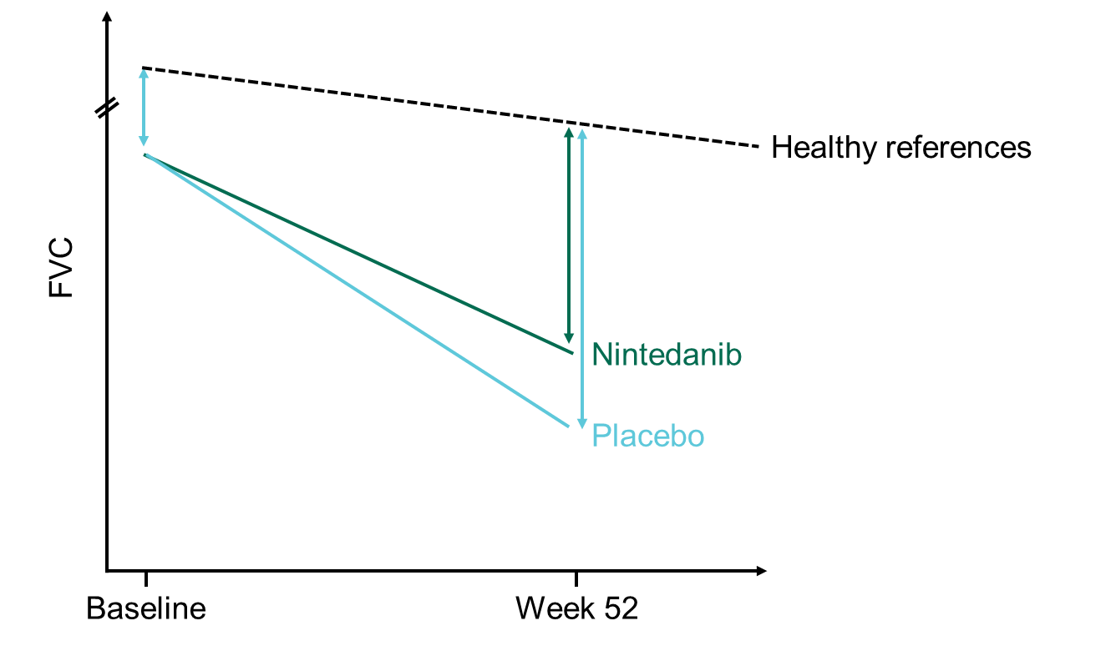
XI Seminario de la AADEA, Córdoba 16-06-2023

Slide 10
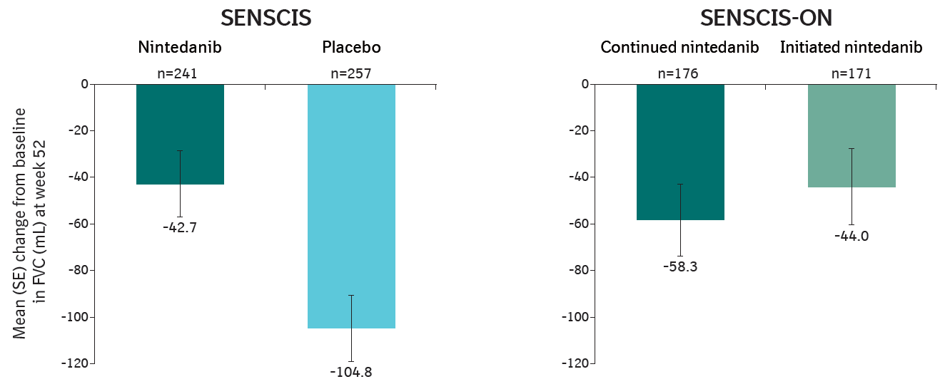
XI Seminario de la AADEA, Córdoba 16-06-2023

Slide 11
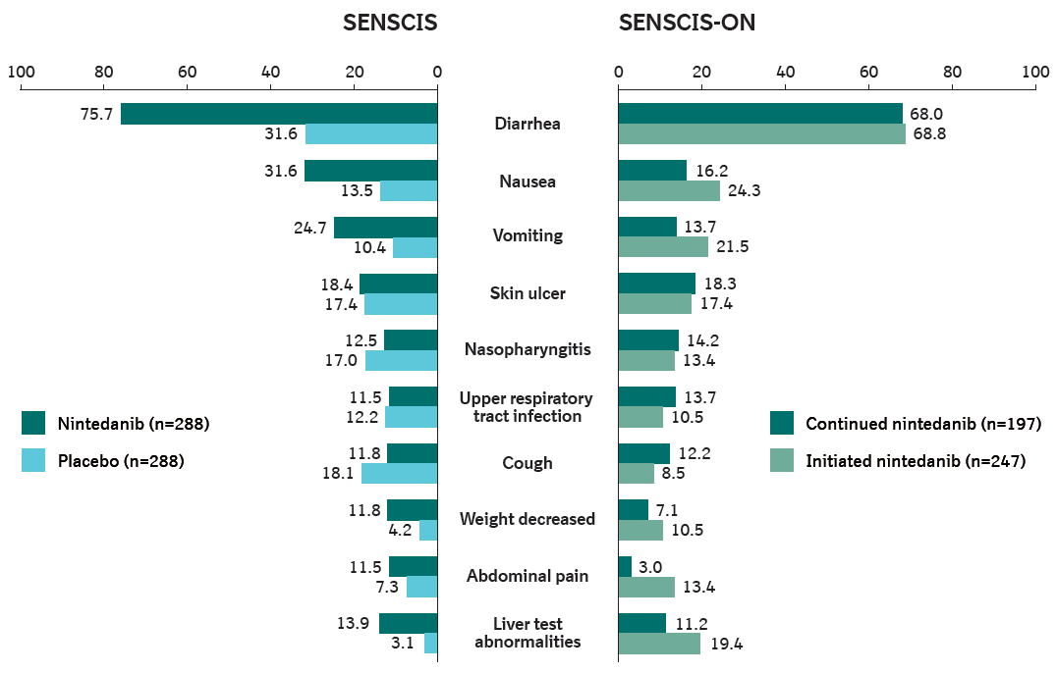
Nintedanib: efectos adversos
XI Seminario de la AADEA, Córdoba 16-06-2023

Slide 12
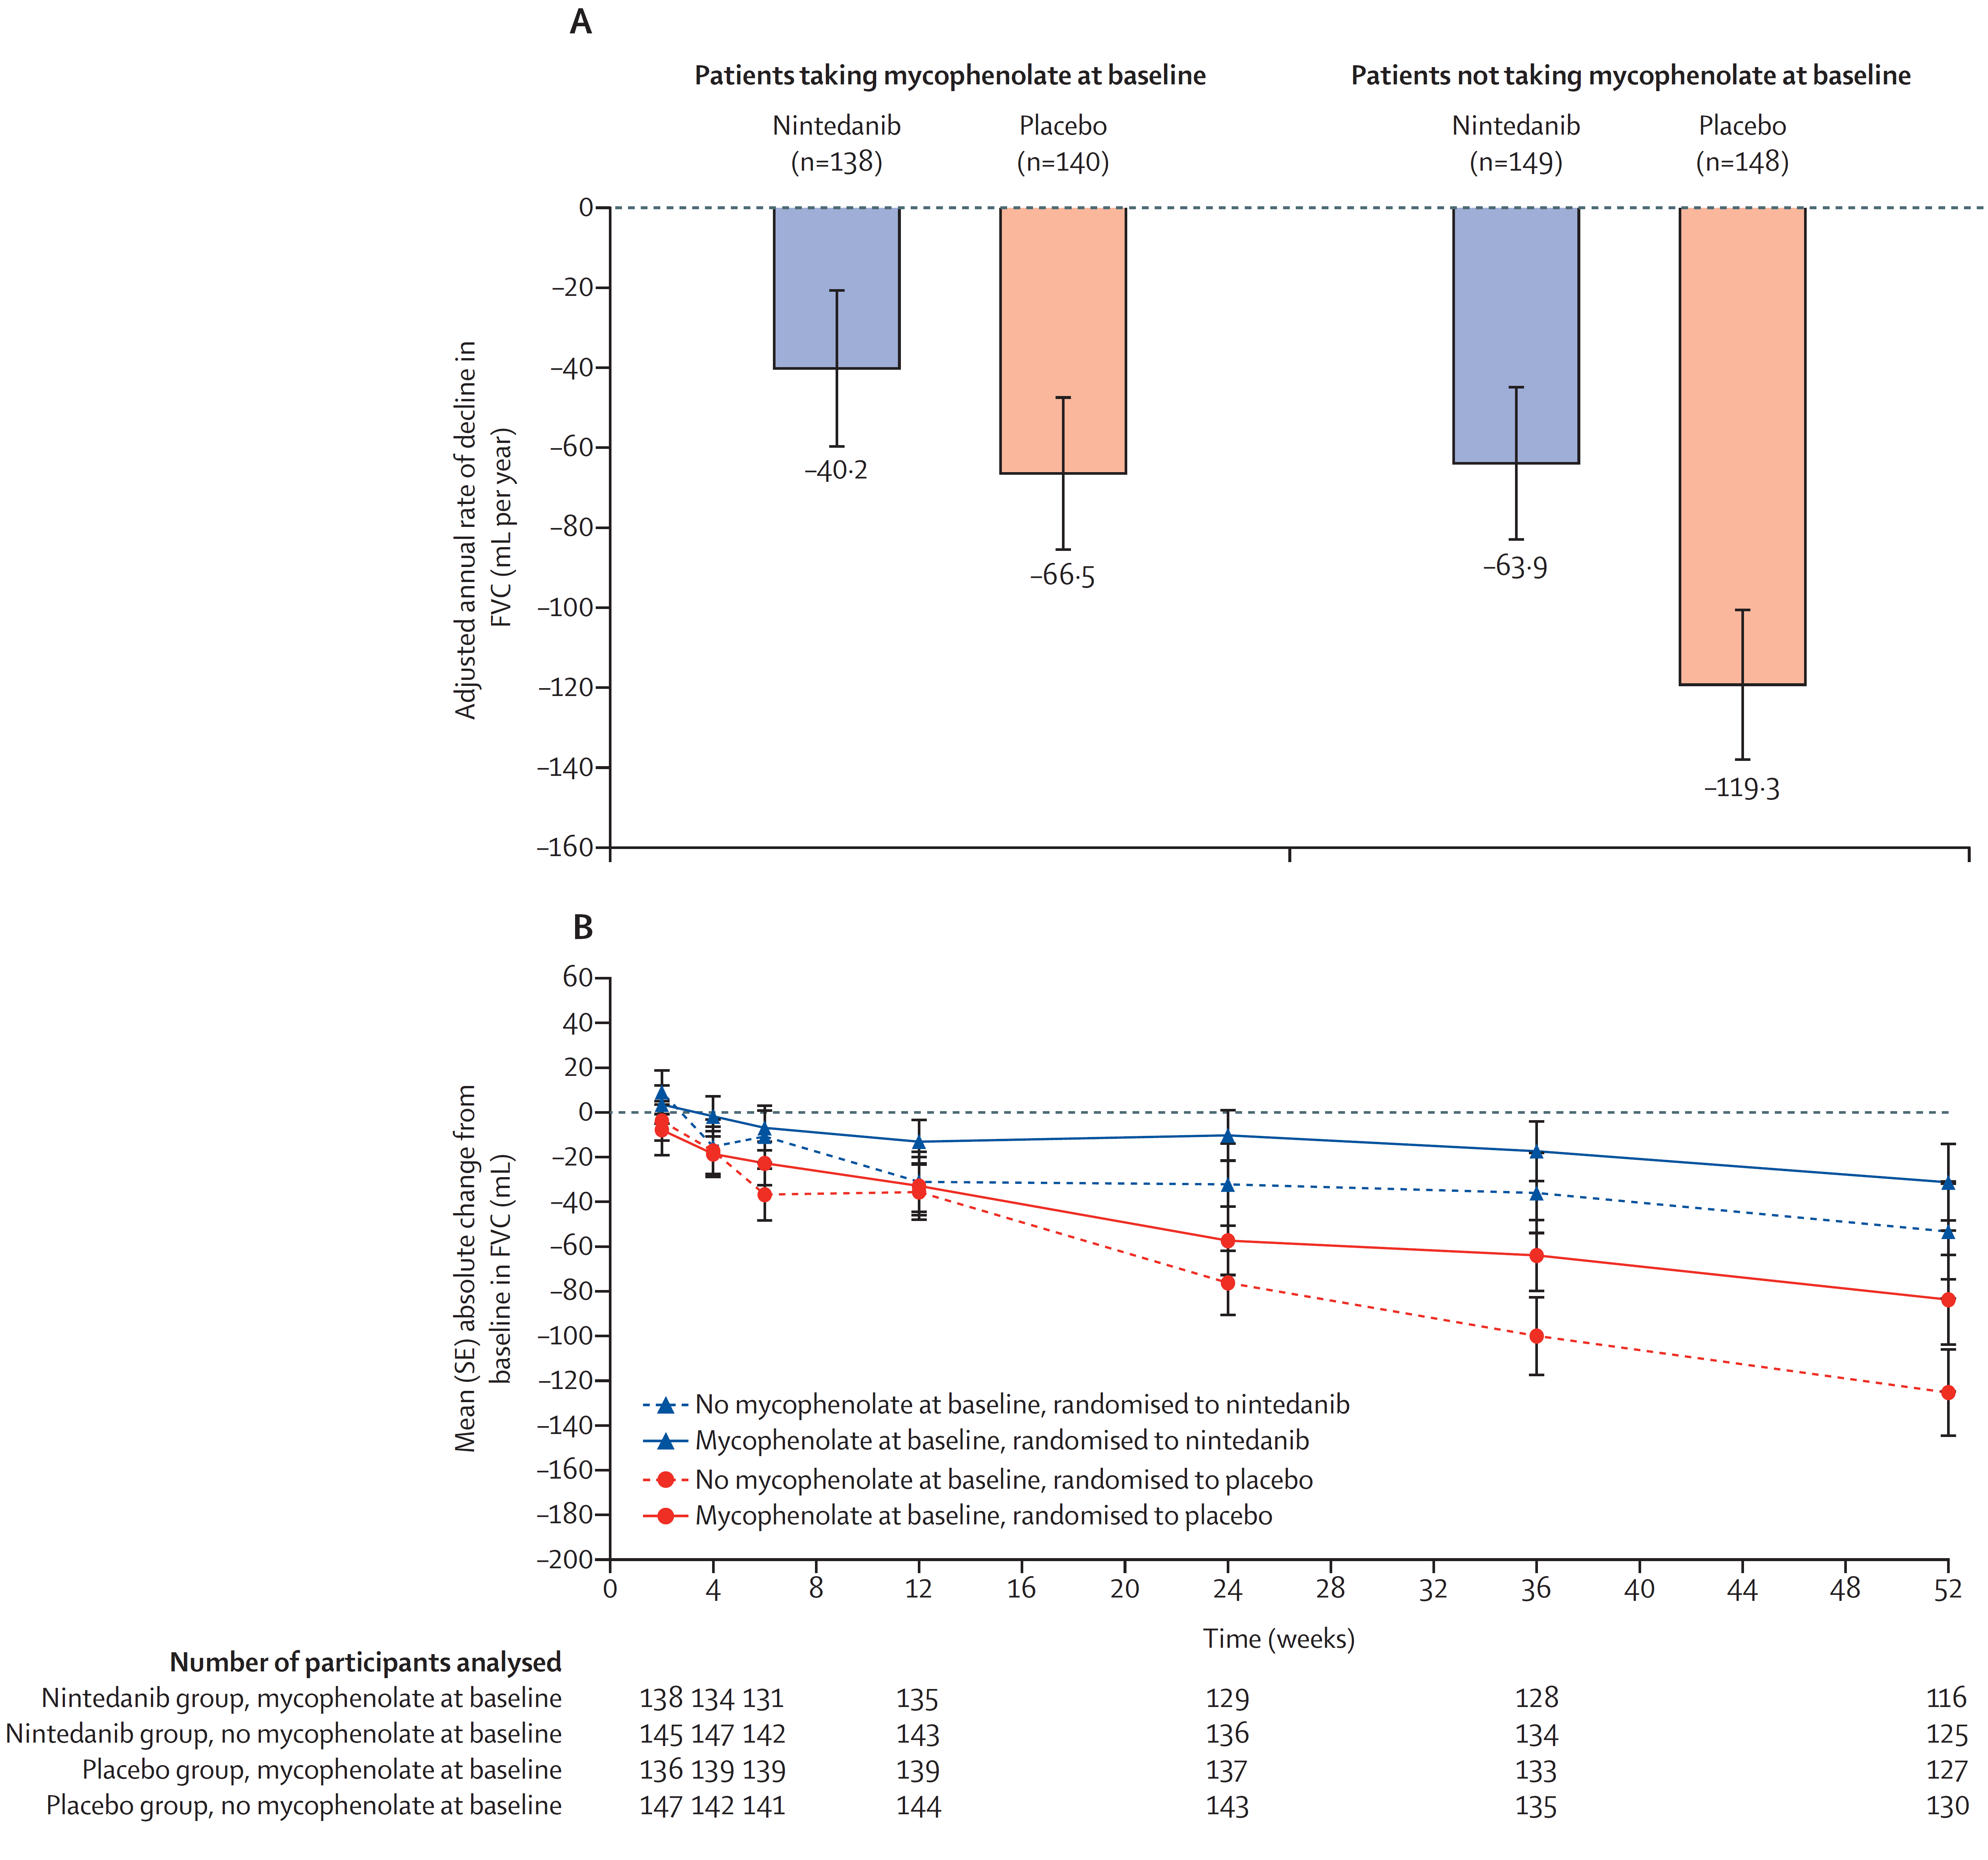
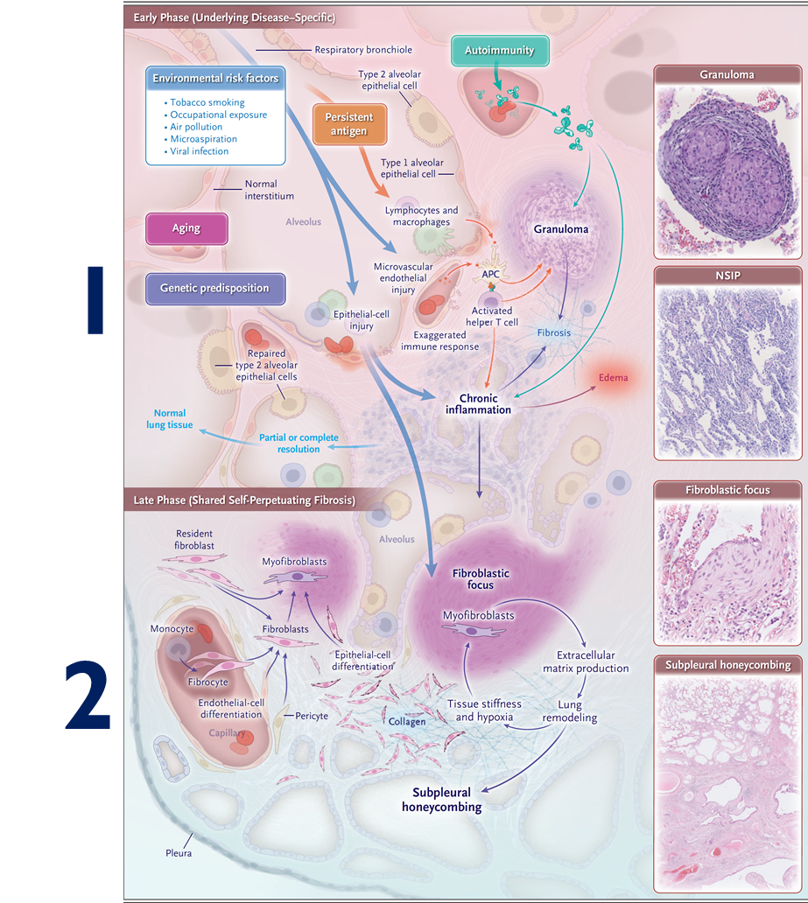
XI Seminario de la AADEA, Córdoba 16-06-2023

Slide 13
XI Seminario de la AADEA, Córdoba 16-06-2023

Slide 14
Rheumatology 2023 (online)
XI Seminario de la AADEA, Córdoba 16-06-2023

Slide 15
XI Seminario de la AADEA, Córdoba 16-06-2023

Slide 16
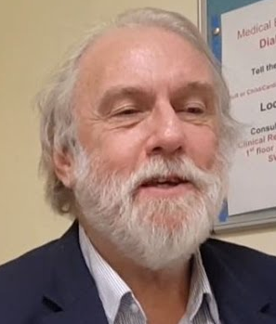
Estudio INBUILD
Fibrosis progresiva:
↓ FVC% ≥ 10% en 24 meses preinclusión
↓ FVC% 5-10% + empeoramiento síntomas o ↑ extensión TCAR
empeoramiento síntomas + ↑ extensión TCAR
XI Seminario de la AADEA, Córdoba 16-06-2023

Slide 17
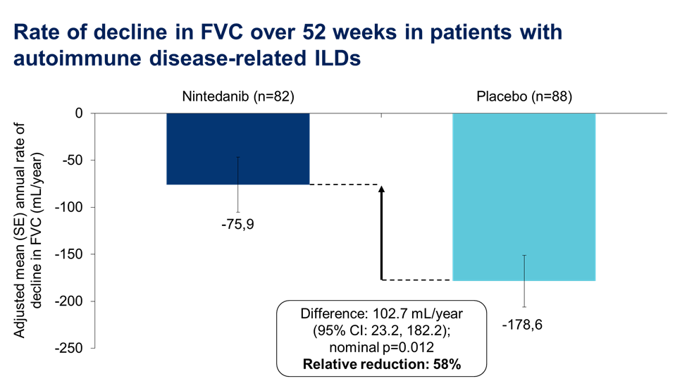
XI Seminario de la AADEA, Córdoba 16-06-2023

Slide 18
XI Seminario de la AADEA, Córdoba 16-06-2023

Slide 19
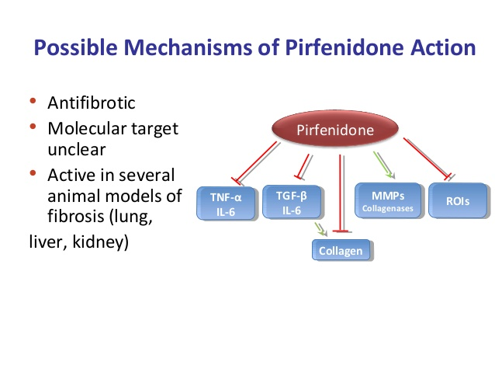
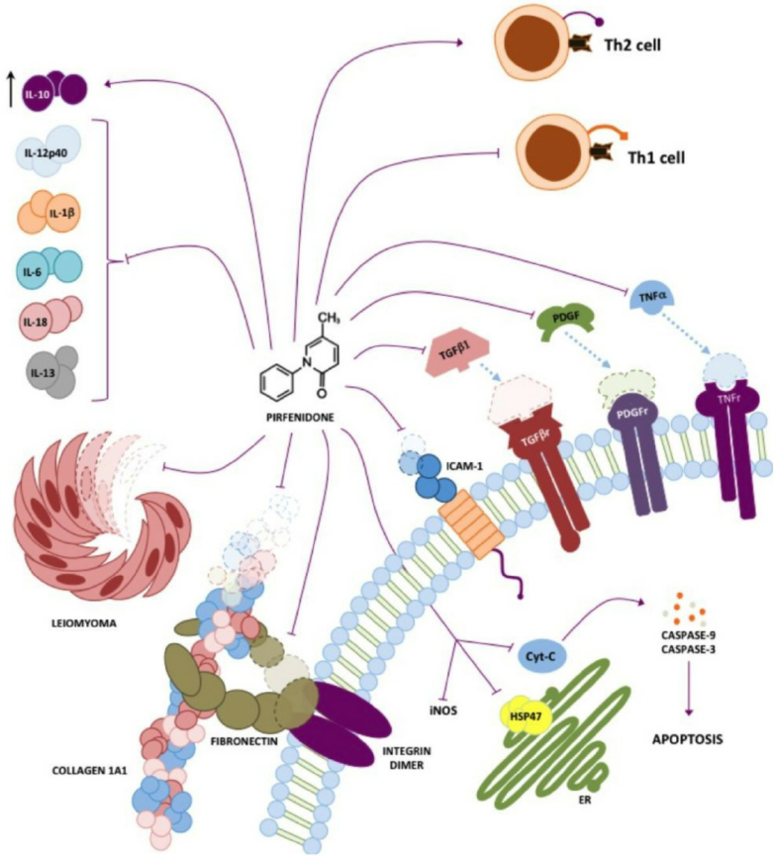
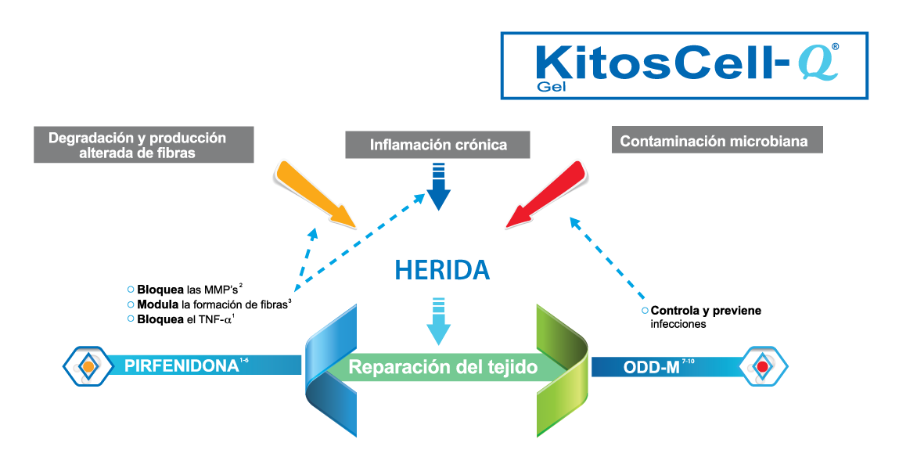
XI Seminario de la AADEA, Córdoba 16-06-2023

Slide 20
XI Seminario de la AADEA, Córdoba 16-06-2023

Slide 21
Progresión: ↓ FVC ≥5% anual
19 EAS
XI Seminario de la AADEA, Córdoba 16-06-2023

Slide 22
XI Seminario de la AADEA, Córdoba 16-06-2023

Slide 23
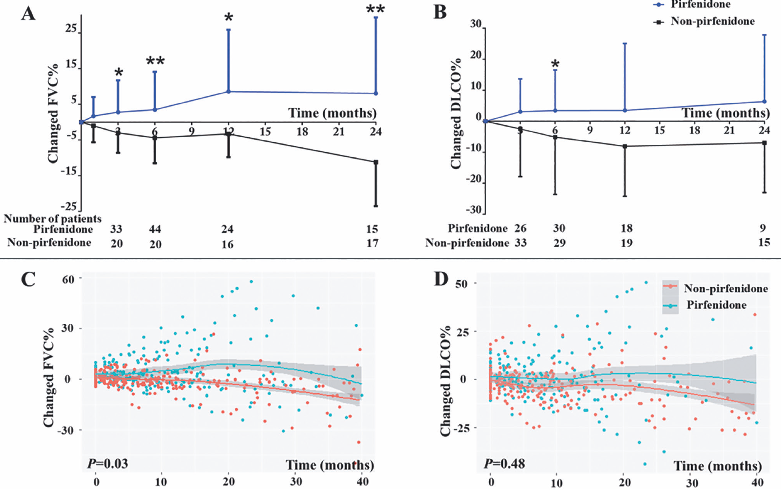

XI Seminario de la AADEA, Córdoba 16-06-2023

Slide 24
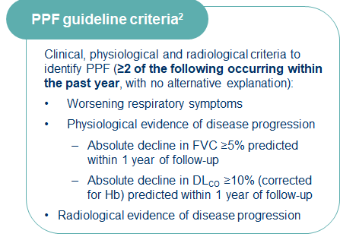


XI Seminario de la AADEA, Córdoba 16-06-2023

Slide 25
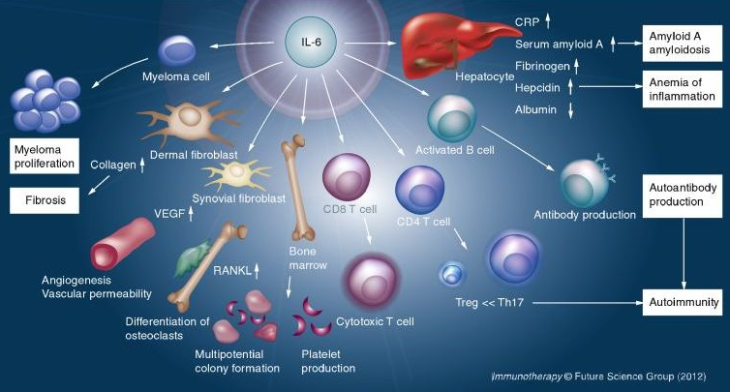
IL-6 y fibrosis
XI Seminario de la AADEA, Córdoba 16-06-2023

Slide 26
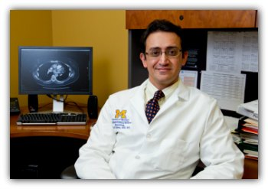
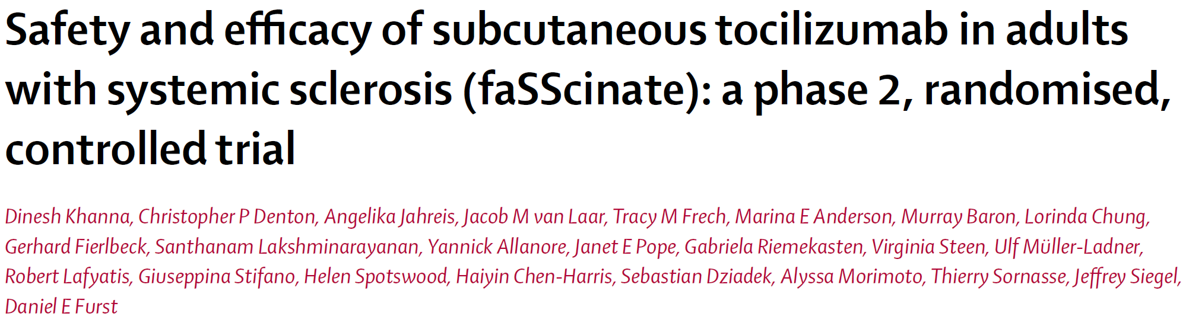
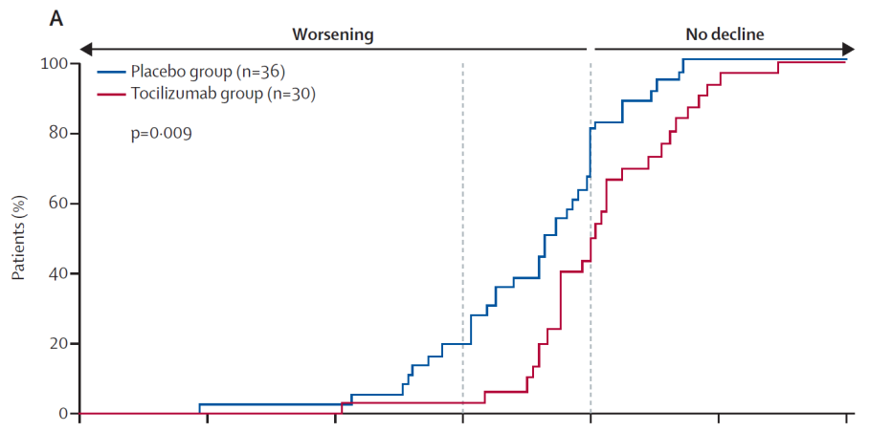
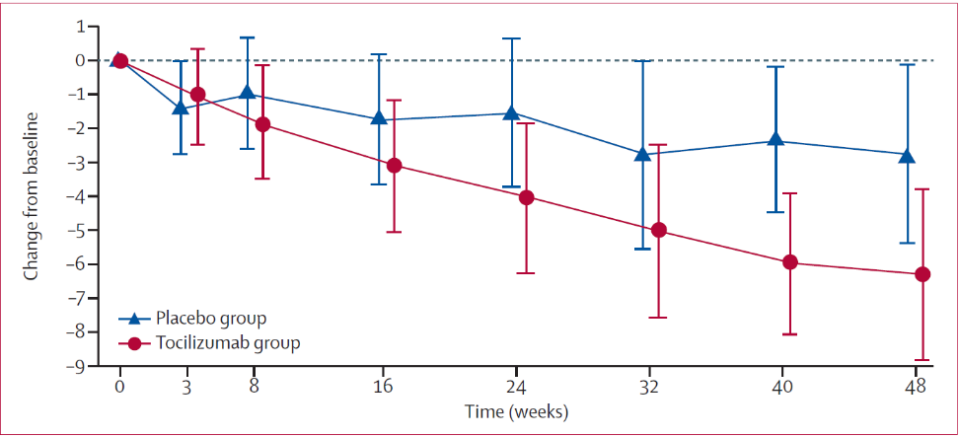
Piel (mRSS)
Pulmón (FVC)
Placebo (n=43) Tocilizumab (n=44)
XI Seminario de la AADEA, Córdoba 16-06-2023

Slide 27
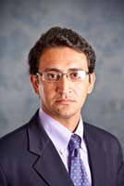
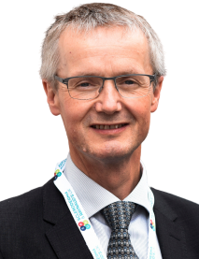
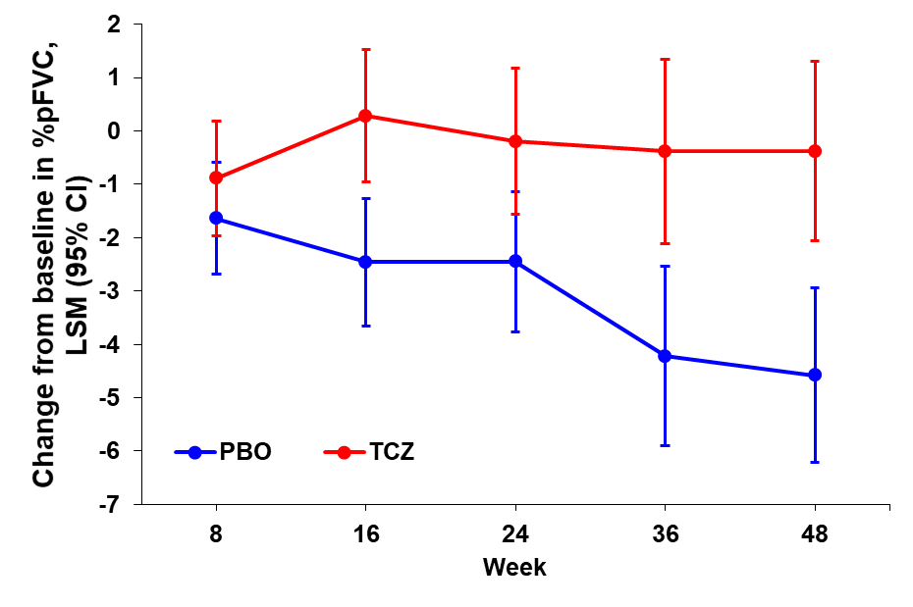
210 pacientes: 104 tocilizumab; 106 placebo
Patients With SSc-ILDª
3
2
1
0
–1
Change From Baseline in %pFVC
(ITT population), LSM (95% CI)
–2
–3
–4
–5
–6
–7
PBO
TCZ
–8
–9
8
16
24
36
48
Week
%pFVC | PBO n=106 | TCZ n=104 | Difference (95% CI) Nominal p Value
LSM change from baseline at week 48 | -4.6 | -0.4 | 4.2 (2.0, 6.4) p=0.0002
Absolute change in FVC, mL | -190 | -24 | 167 (83, 250) p=0.0001
%pFVC | PBO n=63 | TCZ n=67 | Difference (95% CI) Nominal p Value
LSM change from baseline at week 48 | -6.5 | -0.1 | 6.4 (3.3, 9.4) p<0.0001
Absolute change in FVC, mL | -257 | -20 | 238 (119, 357) p=0.0001
XI Seminario de la AADEA, Córdoba 16-06-2023

Slide 28
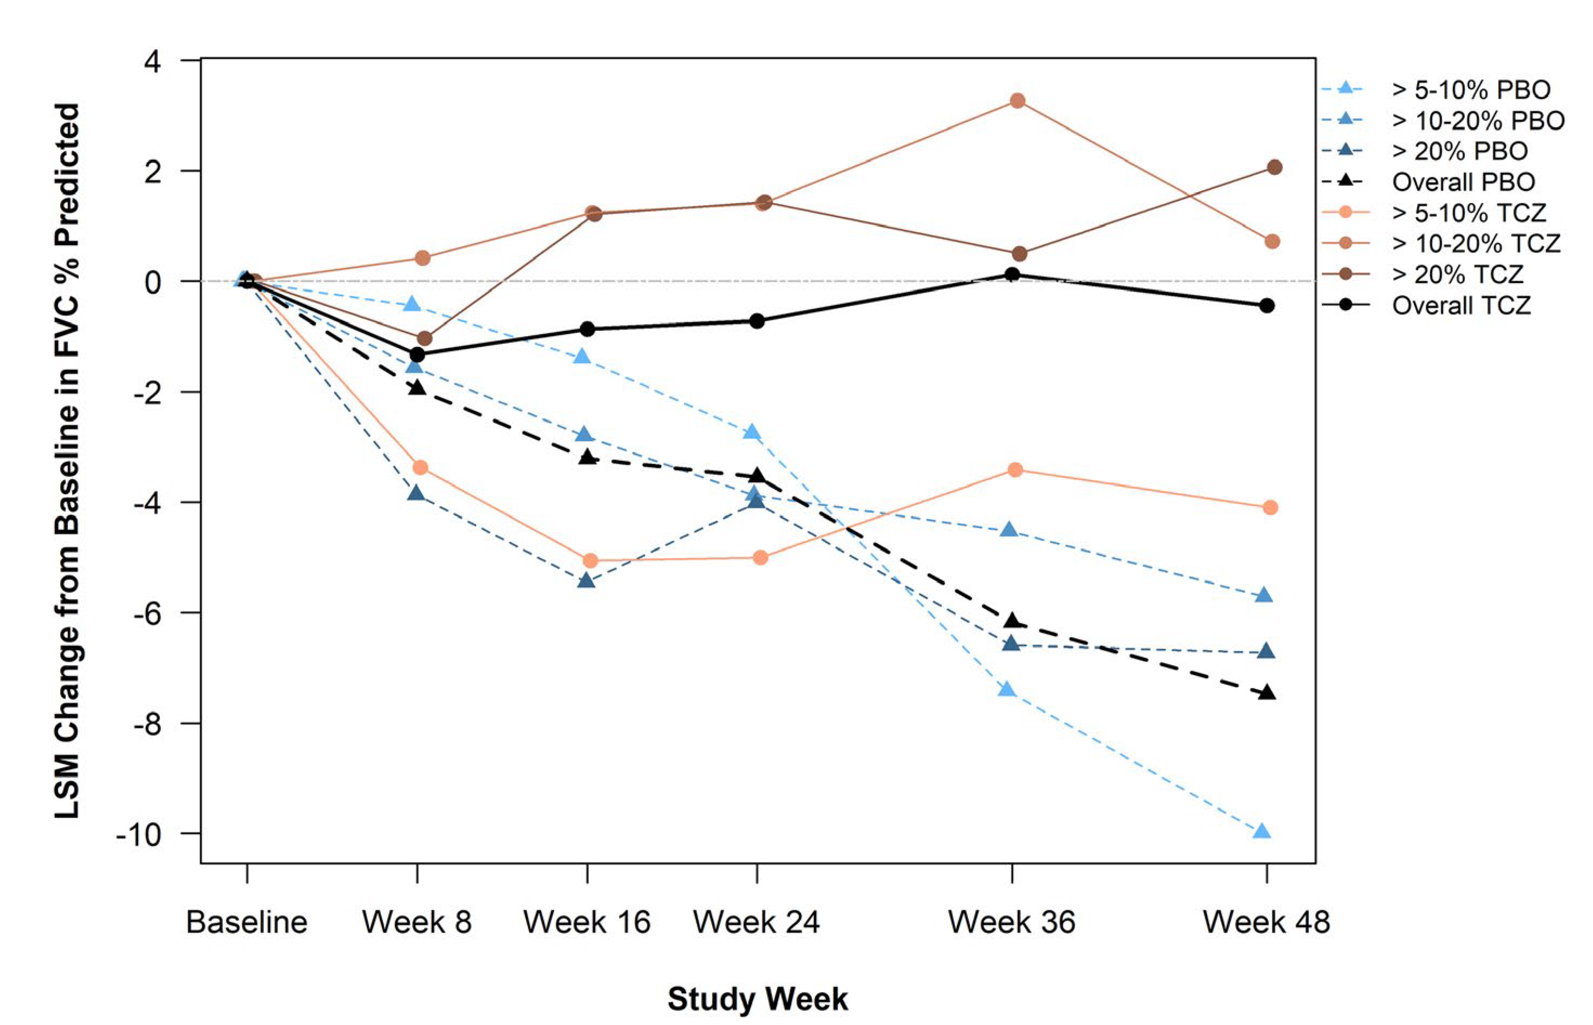
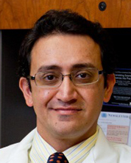
XI Seminario de la AADEA, Córdoba 16-06-2023

Slide 29
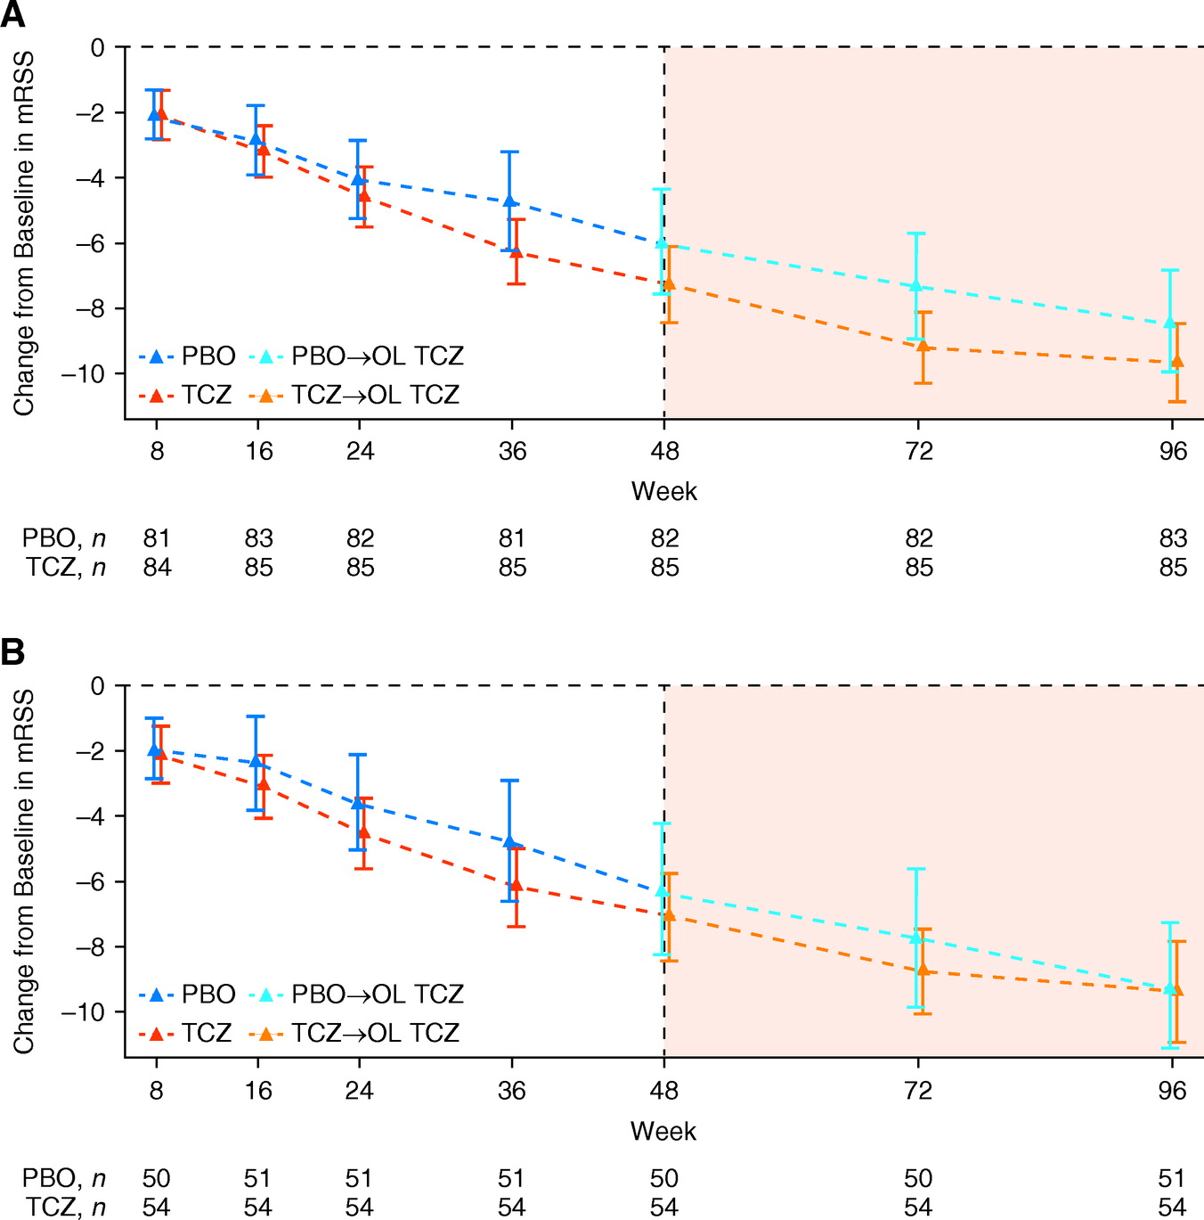
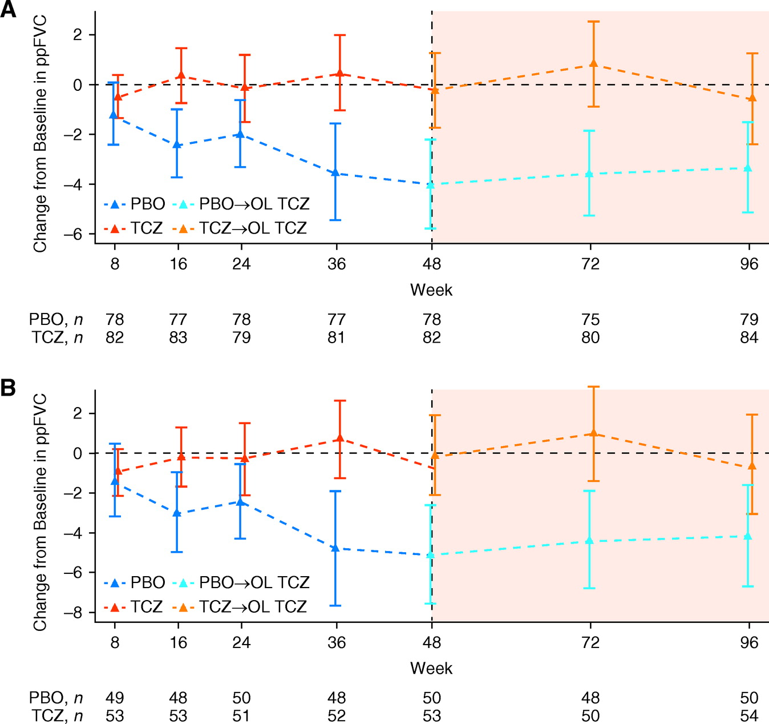
Long-Term Safety and Efficacy of Tocilizumab in Early Systemic Sclerosis–Interstitial Lung Disease: Open-Label Extension of a Phase 3 Randomized Controlled Trial
Am J Respir Crit Care Med
2022; 205:674-684.
All patients
ILD patients
XI Seminario de la AADEA, Córdoba 16-06-2023

Slide 30
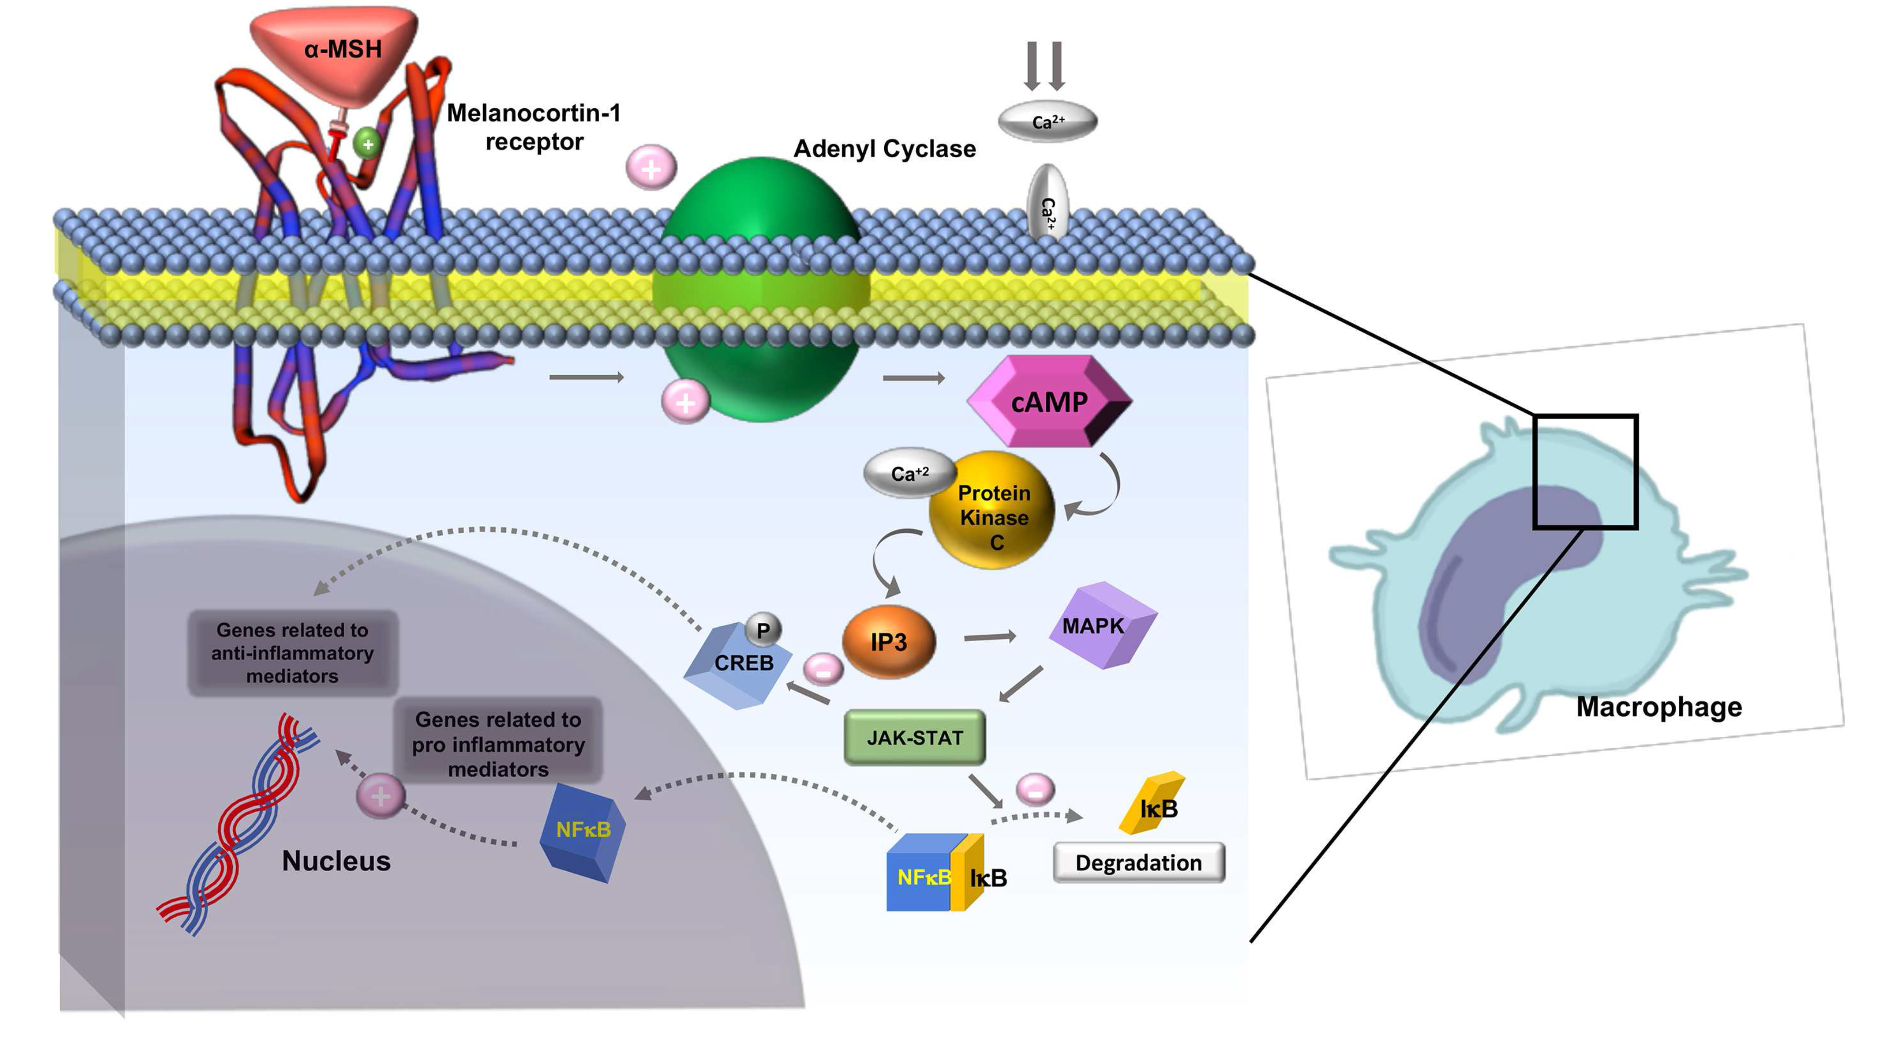

MT-7117 (dersimelagon)
Agonista del receptor 1 de la melanocortina
73 pacientes
SSc difusa, 2 ± 1,4 años
End point: ACR-CRISS
ClinicalTrials.gov Identifier: NCT04440592
XI Seminario de la AADEA, Córdoba 16-06-2023
Notes:
<número>

Slide 31
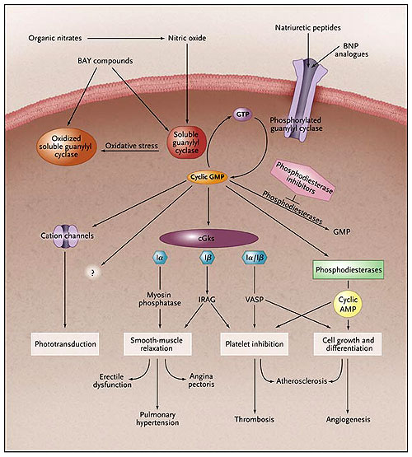

BI 685509
SSc difusa < 5 años
Con o sin EPID
Aumento de RFA / Scl70
IS, estables
XI Seminario de la AADEA, Córdoba 16-06-2023

Slide 32
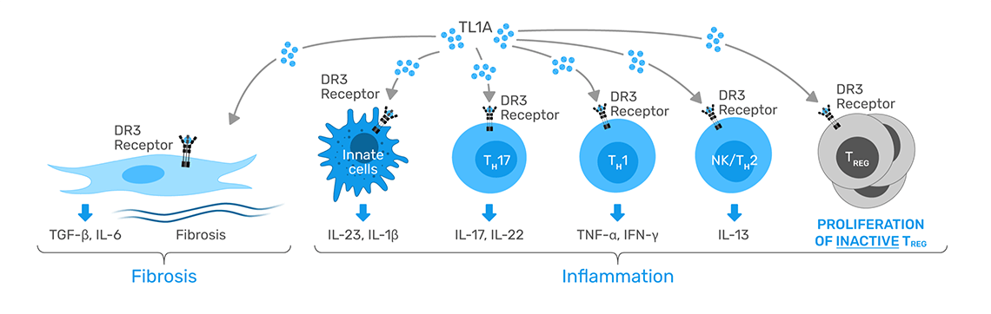
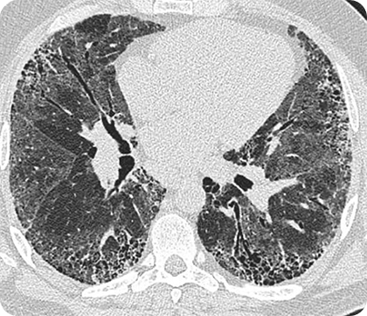

Anti-TL1A en EPID-SSc
SSc difusa < 5 años
EPID
mRSS 15-35
IS y nintedanib, estables
XI Seminario de la AADEA, Córdoba 16-06-2023

Slide 33




cannabinoides
Raphael Mechoulam
XI Seminario de la AADEA, Córdoba 16-06-2023

Slide 34


Lenabasum 27 pacientes
Placebo 15 pacientes
XI Seminario de la AADEA, Córdoba 16-06-2023

Slide 35
XI Seminario de la AADEA, Córdoba 16-06-2023

Slide 36










VCE 004.8 / EHP-101
ClinicalTrials.gov Identifier: NCT04166552
XI Seminario de la AADEA, Córdoba 16-06-2023

Slide 37




IL-4 / 13 en fibrosis
TFG-β
XI Seminario de la AADEA, Córdoba 16-06-2023

Slide 38


47 pacientes romilkimab
47 pacientes placebo
XI Seminario de la AADEA, Córdoba 16-06-2023

Slide 39


AGONISTAS DE PPAR-GAMMA
(Peroxisome proliferator-activated receptor gamma)
XI Seminario de la AADEA, Córdoba 16-06-2023

Slide 40











Autotaxina en la fibrosis pulmonar
Pfizer
Mitsubishi Tanabe Pharma
Shionogi & Co
Biogen
Hoffmann-La Roche
Novartis
Galapagos
PharmAkea
ONO Pharmaceuticals
Janssen Biotech
XI Seminario de la AADEA, Córdoba 16-06-2023

Slide 41





ClinicalTrials.gov Identifier: NCT03976648
XI Seminario de la AADEA, Córdoba 16-06-2023

Slide 42


XI Seminario de la AADEA, Córdoba 16-06-2023
ClinicalTrials.gov Identifier: NCT04478994

Slide 43

Nuevas terapias en esclerosis sistémica
XI Seminario de la AADEA, Córdoba 16-06-2023

Slide 44
conclusiones
  Los antifibróticos han llegado para quedarse (en la esclerosis sistémica y en otras enfermedades con fibrosis: AR, miopatías, etc)
  Es muy posible que los antifibróticos se utilicen asociados a tratamientos inmunosupresores / antiinflamatorios de forma habitual
  Al igual que ocurre en otras enfermedades inflamatorias y autoinmunes crónicas, es probable que el tratamiento precoz (con inmunosupresores y antifibróticos combinados) sea capaz de modificar el curso de la enfermedad
XI Seminario de la AADEA, Córdoba 16-06-2023

Slide 45



gracias
XI Seminario de la AADEA, Córdoba 16-06-2023

Slide 46

Arthritis Research & Therapy (2021) 23:155
XI Seminario de la AADEA, Córdoba 16-06-2023

Slide 47
Células B en esclerosis sistémica
XI Seminario de la AADEA, Córdoba 16-06-2023

Slide 48


Células B en esclerosis sistémica
XI Seminario de la AADEA, Córdoba 16-06-2023

Slide 49

XI Seminario de la AADEA, Córdoba 16-06-2023

Slide 50




44 miopatías
37 esclerodermia
16 EMTC
XI Seminario de la AADEA, Córdoba 16-06-2023

Slide 51


Slide 52




57 pacientes con esclerodermia e hipertensión arterial pulmonar (< 5 a)
XI Seminario de la AADEA, Córdoba 16-06-2023
Notes:
<número>

Slide 53



Zaragoza, Congreso SER, mayo 2012
Córdoba 28-02-2023

